Slide 1
Název prezentace
Název projektu | Rozvoj kompetencí pro udržitelnou budoucnost na SU
Registrační číslo projektu | NPO_SU_MSMT-2122/2024-5
Prezentace předmětu:
Inovace v ICT
Vyučující:
doc. Mgr. Petr Suchánek, Ph.D.

Slide 2
Udržitelný rozvoj
Druh rozvoje, který se zároveň snaží odstranit nebo zmírnit negativní projevy dosavadního způsobu vývoje lidské společnosti.
Způsob rozvoje lidské společnosti uvádějící v soulad hospodářský a společenský pokrok a životní prostředí.
Ekonomický rozvoj neničící základnu přírodních zdrojů ani životní prostředí.
Rovnováha mezi třemi základními oblastmi našeho života: ekonomikou, sociálními aspekty a životním prostředím.
Rovnováha mezi zeměmi, různými společenskými skupinami, dneškem a budoucností apod.
Notes:
csvukrs

Slide 3
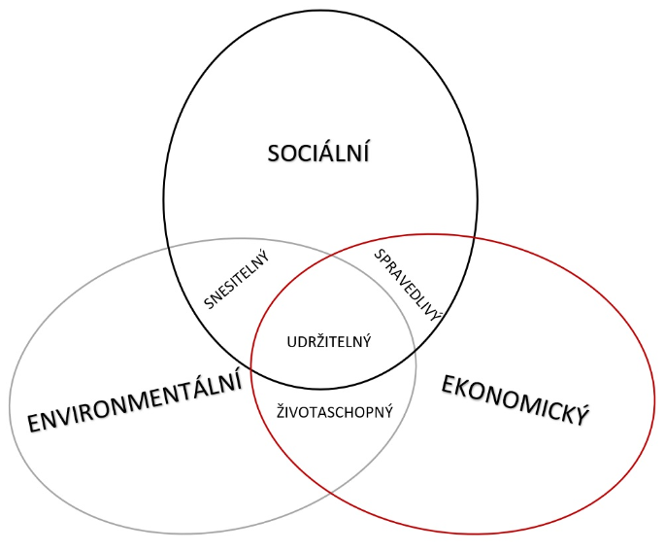
Udržitelný rozvoj
*https://www.mbk.cz/podpora-firem/udrzitelnost
*https://www.isoplus.cz/zivotni-prostredi/udrzitelny-rozvoj.html
Notes:
csvukrs

Slide 4
Technologie pro udržitelné podnikání
Internet věcí (IoT)
Umělá inteligence (AI) a strojové učení
Blockchain
Digitální platformy pro sdílení
Telematika
Cloud computing
E-learningové platformy
Geografické informační systémy (GIS)
Smart grids (chytré sítě)
Mobilní aplikace pro environmentální vědomí
Notes:
csvukrs

Slide 5
Udržitelné informační a komunikační technologie
Udržitelné informační technologie: Propojení technologie a ekologie
https://orangeacademy.cz/clanky/technologie/
Snížení množství odpadů a emisí a přispění ke zdravější planetě
Podpora používání energeticky účinných technologií, které mohou ušetřit peníze
Podněcují inovativní řešení problémů životního prostředí
Soulad se zákony a předpisy
Zlepšení vnímání značky u zákazníků a partnerů
Pomoc při získání a udržení zaměstnanců
https://www.techtarget.com/searchcio/definition/green-IT-green-information-technology
Notes:
csvukrs

Slide 6
Green IT
Minimalizace negativního dopadu IT provozu na životní prostředí prostřednictvím navrhování, výroby, provozu a likvidace HW tak, aby byly šetrné k životnímu prostředí.
omezení používání nebezpečných materiálů,
maximalizace energetické účinnosti během celého životního cyklu produktu,
bezpečná likvidace a biologická rozložitelnost nepoužívaných a zastaralých výrobků.
1992 - Agentura pro ochranu životního prostředí (EPA) zahájila program dobrovolného označování Energy Star
Notes:
csvukrs

Slide 7
Green IT
Penetrace IT a zvyšování výkonu – zvyšování energetické náročnosti
hardware,
IT infrastruktura,
datová centra,
síťová zařízení,
řešení ukládání dat,
koncová zařízení,
čipy,
software,
umělá inteligence,
kryptoměny.
V některých fázích svého životního cyklu mohly nebo mohou negativně ovlivňovat životní prostředí.
Notes:
csvukrs

Slide 8
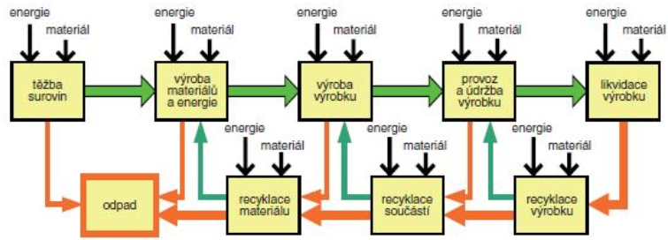
Green IT
Měření přímého i nepřímého dopadu.
Stanovování cílů.
Přijímání hybridní a vzdálené práce.
Využívání virtualizace.
Řízení spotřeby energie.
Alternativní zdroje energie.
Ekologický design.
Ekologický životní cyklus.
*http://www.odbornecasopisy.cz/elektro/casopis/tema/zavazne-pozadavky-na-ekodesign-energetickych-spotrebicu-1-cast--10121
Notes:
csvukrs

Slide 9
Smart Grid
Elektrické sítě, které umožňují plně automaticky regulovat výrobu a spotřebu elektrické energie a další parametry sítě, tj. provozní stav sítě, v reálném čase.
Plná automatizace
digitální kontrolní a řídicí systém a senzory (čidla) monitorující chování sítě a zajišťující automatické obnovování provozu po případné poruše.
Plná integrace
vybavení zákazníků digitálními měřidly s obousměrným tokem informací v reálném čase (chytré nebo též inteligentní elektroměry).
umožňuje zákazníkům efektivně řídit spotřebu, např. ohřev vody, praní prádla či dobíjení baterií v době s volnou výrobní kapacitou.
Notes:
csvukrs

Slide 10
Internet věcí (IoT)
Internet of Things je v informatice označení pro síť fyzických zařízení, vozidel, domácích spotřebičů a dalších zařízení, která jsou vybavena elektronikou, softwarem, senzory, pohyblivými částmi a síťovou konektivitou, která umožňuje těmto zařízením se propojit a vyměňovat si data.
Podporuje udržitelný rozvoj
efektivnějším využíváním zdrojů,
snižováním emisí a odpadu,
optimalizací procesů v různých odvětvích.
Notes:
csvukrs

Slide 11
Internet věcí (IoT) & Udržitelný rozvoj
Chytré domácnosti
Nositelné technologie
Chytré město
Chytré parkování
Chytrá zemědělství
Chytrá doprava
Chytrá energie
Zdravotnictví
Chytrá výroba (Průmysl 4.0)
Chytré budovy
Chytrá logistika a skladování
Chytré odpadové hospodářství
!!!Pro každou výše uvedenou oblast vyhledejte a uveďte konkrétní příklady!!!
Notes:
csvukrs

Slide 12
Blockchain
Speciální druh distribuované decentralizované databáze uchovávající neustále se rozšiřující počet záznamů, které jsou chráněny proti neoprávněnému zásahu jak z vnější strany, tak i ze strany samotných uzlů peer-to-peer sítě.
Blockchain je navržen tak, aby byl bezpečný, transparentní a odolný proti manipulaci.
Blockchain přispívá k udržitelnému rozvoji tím, že poskytuje nástroje pro transparentnější, efektivnější a důvěryhodnější správu dat a zdrojů.
Notes:
csvukrs

Slide 13
Blockchain & Udržitelný rozvoj
Transparentnost v dodavatelských řetězcích
Podpora obnovitelných energií
Boj proti nelegální těžbě a odlesňování
Podpora finanční inkluze a mikrofinancování
Monitorování a kompenzace uhlíkové stopy
Vylepšené řízení odpadu a recyklace
Zajištění bezpečnosti a transparentnosti humanitární pomoci
Digitální identita pro nezajištěné populace
Podpora udržitelného zemědělství
Transparentnost v komunitních projektech a financování
!!!Pro každou výše uvedenou oblast vyhledejte a uveďte konkrétní příklady!!!
Notes:
csvukrs

Slide 14
Blockchain & Udržitelný rozvoj
Nové digitální technologie: potenciál pro udržitelný rozvoj
https://www.cr2030.cz/magazin/wp-content/uploads/sites/5/2019/12/PRES_1_Havr%C3%A1nek-PDF.pdf
Velké koncerny začínají využívat možnosti blockchainu
https://www.charliegaming.cz/2022/09/16/circularise-vyuzije-blockchain-pro-udrzitelny-rozvoj/
Blockchain strategie
https://digital-strategy.ec.europa.eu/cs/policies/blockchain-strategy
Notes:
csvukrs

Slide 15
Umělá inteligence (AI)
Umělá inteligence - Artificial intelligece (AI) - je schopnost strojů napodobovat lidské schopnosti, jako je
uvažování,
učení se,
plánování,
kreativita.
Umožňuje technickým systémům reagovat na vněmy z jejich prostředí, řešit problémy a dosahovat určitých cílů.
Systémy umělé inteligence jsou schopné pracovat samostatně a také měnit a přizpůsobovat své jednání na základě vyhodnocení efektů předchozích akcí.
*https://www.europarl.europa.eu/topics/cs/article/20200827STO85804/umela-inteligence-definice-a-vyuziti
Notes:
csvukrs

Slide 16
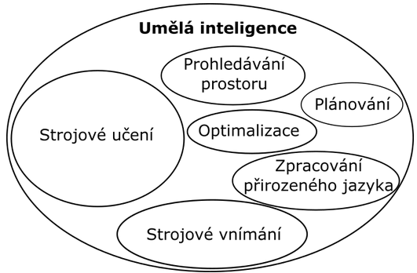
Strojové učení (ML)
Strojové učení – Machine learning (ML) - obor, který se zabývá pochopením a vytvářením metod, které využívají zpracování dat ke zlepšení provádění určitých úkolů – učení se.
Strojové učení je podoblastí umělé inteligence, která se zaměřuje na vývoj algoritmů a modelů, umožňujících počítačům “učit se” z dat.
*https://www.europarl.europa.eu/topics/cs/article/20200827STO85804/umela-inteligence-definice-a-vyuziti
Notes:
csvukrs

Slide 17
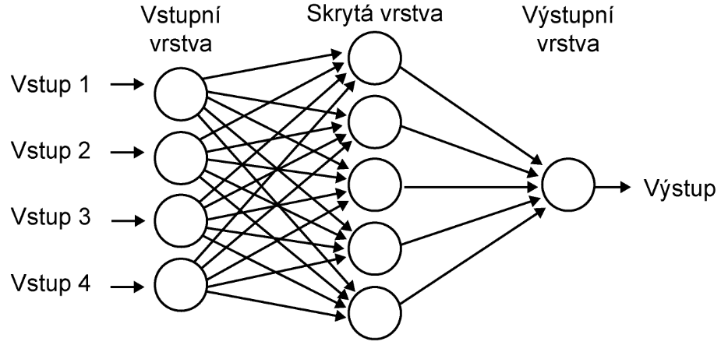
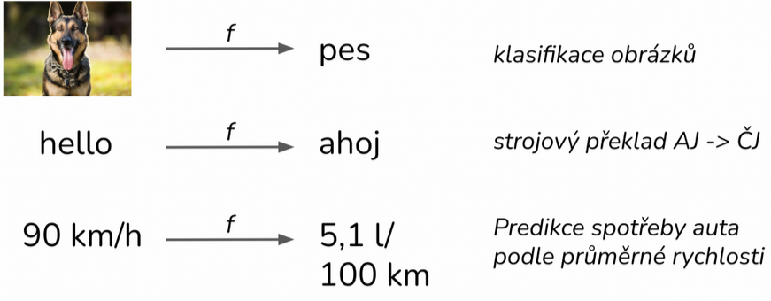
Neuronová síť
Neuronová síť
biologická
umělá
Sestává z velkého množství prostých jednotek, neuronů, které vzájemně přijímají a vysílají signály.
https://course.elementsofai.com/cs/5/1
https://www.mlcollege.com/ulohy-umele-inteligence/
Notes:
csvukrs

Slide 18
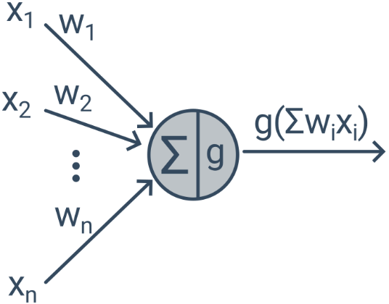
Neuron
Každý neuron přijímá signál z několika jiných neuronů, signály zpracuje a výsledek posílá dál do napojených neuronů. Signálem putujícím mezi dvěma neurony je jedno reálné číslo. Jednotlivé neurony počítají vážený součet vstupů upravený nelineární aktivační funkcí
* https://www.umimeinformatiku.cz/cviceni-neuronove-site
Notes:
csvukrs

Slide 19
Hluboké učení
Hluboké učení je typ strojového učení, který využívá umělé neurální sítě k tomu, aby se digitální systémy mohly učit a rozhodovat na základě nestrukturovaných a neoznačených dat.
Obecně lze říci, že strojové učení trénuje systémy umělé inteligence tak, aby
se učily na základě získaných zkušeností s daty,
rozpoznávaly vzory,
vydávaly doporučení,
přizpůsobovaly se.
* https://azure.microsoft.com/cs-cz/resources/cloud-computing-dictionary/what-is-deep-learning
Notes:
csvukrs

Slide 20
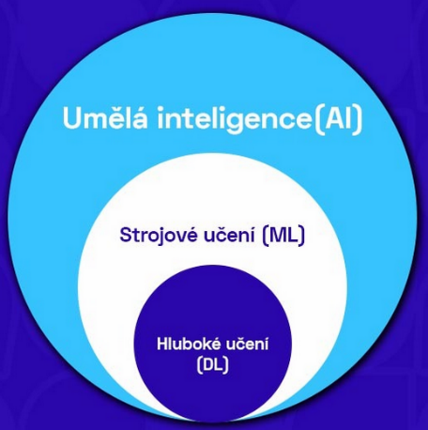
AI & ML
https://aidetem.cz/obecny-uvod-do-umele-inteligence/jak-se-umela-inteligence-uci-strojove-uceni/
https://www.rascasone.com/cs/blog/strojove-uceni-ml-metody-klasifikace
Notes:
csvukrs

Slide 21
AI & ML & Udržitelný rozvoj
Optimalizace zemědělství a potravinové výroby
Inteligentní energetické systémy
Monitorování a ochrana životního prostředí
Udržitelné městské plánování a doprava
Recyklace a management odpadu
Predikce a zvládání přírodních katastrof
Optimalizace vodních zdrojů
Podpora oběhového hospodářství
!!!Pro každou výše uvedenou oblast vyhledejte a uveďte konkrétní příklady!!!
Notes:
csvukrs

Slide 22
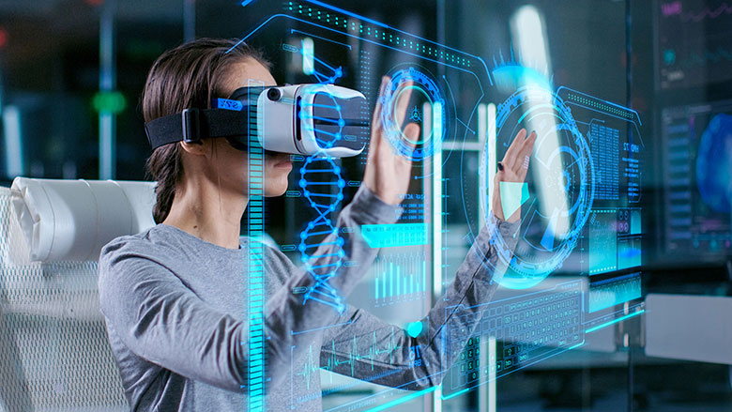
Virtuální realita & Rozšířená realita & Udržitelný rozvoj
Technologie umožňující uživateli ocitnout se v simulovaném prostředí, ideálně doprovázené jeho interakcí s ním.
Technologie virtuální reality vytvářejí iluzi skutečného světa (např. při výcviku boje, pilotování, lékařství), nebo fiktivního světa počítačových her.
https://cs.wikipedia.org/wiki/Virtu%C3%A1ln%C3%AD_realita
https://www.ishn.com/articles/113722-immersive-virtual-reality-programs-offer-new-hires-experience-based-training
Notes:
csvukrs

Slide 23
Virtuální realita & Rozšířená realita & Udržitelný rozvoj
Rozšířená realita nebo také „augmentovaná realita” je označení pro vizuální dosazení digitálního objektu do reality za pomocí 3D skenů okolního prostředí.
Rozšířená realita nabízí unikátní způsob, jak prezentovat produkty, oživit prohlídku hradů a muzeí nebo zefektivnit školení ve firmě či výuku ve škole.
Uplatnění nachází rovněž v marketingu, logistice, medicíně, vojenství, umění, architektuře a dalších oborech.
https://lfgm.fsv.cvut.cz/vr_ar.html
https://tastyair.cz/rozsirena-realita-na-miru/
Notes:
csvukrs

Slide 24
Virtuální realita & Rozšířená realita & Udržitelný rozvoj
Vzdělávání a zvyšování povědomí
možný nástroj pro vzdělávání a zvýšení povědomí o environmentálních otázkách, jako je změna klimatu, znečištění nebo ochrana biodiverzity apod.
Plánování a urbanismus
využití například v městském a regionálním plánování pro simulaci a vizualizaci různých návrhů a opatření pro udržitelný rozvoj (Udržitelné městské plánování, předcházení katastrofám, atd.).
Trénink a školení
VR poskytuje realistické prostředí pro školení a trénink v různých průmyslových sektorech s ohledem na udržitelnost.
Notes:
csvukrs

Slide 25
Virtuální realita & Rozšířená realita & Udržitelný rozvoj
Participativní rozhodování
VR realita může být využita k zapojení občanů do rozhodování o environmentálních otázkách (virtuální fóra a simulace, participativní plánování).
Vývoj a testování produktů
vývoj udržitelných produktů a technologií (prototypování, virtuální testování).
Ochrana přírody a biodiverzity
pomoc při monitorování a ochraně přírodních rezervací a druhů (monitorování a výzkum, virtuální parky).
Notes:
csvukrs

Slide 26
Virtuální realita & Rozšířená realita & Udržitelný rozvoj
Vliv virtuální reality na environmentální udržitelnost
https://elblog.pl/cs/2024/07/04/vliv-virtualni-reality-na-environmentalni-udrzitelnost-4/
Notes:
csvukrs

Slide 27
Digitální firma
Firma, která využívá digitální technologie a data jako klíčové nástroje pro řízení a rozvoj svého podnikání.
Firma je schopná efektivně integrovat digitální technologie do svých klíčových procesů, produktů, služeb a interakcí se zákazníky, což jí umožňuje zlepšit provozní efektivitu, inovovat a lépe reagovat na potřeby trhu.
Digitalizace procesů
Využívání dat a analýz
Inovativní digitální produkty a služby
Flexibilní a agilní organizace
Digitální zákaznická zkušenost
Využití cloudových technologií
Integrace digitálních technologií do obchodního modelu
Notes:
csvukrs

Slide 28
Digitální firma & Udržitelný rozvoj
Efektivita zdrojů a snížení odpadu
Podpora cirkulární ekonomiky
Snížení emisí CO2 díky remote pracovnímu modelu
Inovace v oblasti udržitelné mobility
Zelené technologie a digitalizace energetických systémů
Transparentnost a sledování environmentálních dopadů
Digitální platformy pro ekologické produkty a služby
Využití umělé inteligence pro optimalizaci ekologických procesů
Pro všechny oblasti uveďte konkrétní příklady.
Notes:
csvukrs

Slide 29
Dotazy? Náměty? Zkušenosti? Nápady? …
Notes:
csvukrs

